Slide 1

DEEP LEARNING (PENGENALAN PYTHON)
Ando Pratama Wibawa
4IA14
50415703

Slide 2
PYTHON
Python adalah bahasa pemrograman interpretatif multiguna dengan filosofi perancangan yang berfokus pada tingkat keterbacaan kode.
Bahasa ini muncul pertama kali pada tahun 1991, dirancang oleh seorang bernama Guido van Rossum. Sampai saat ini Python masih dikembangkan oleh Python Software Foundation. Bahasa Python mendukung hampir semua sistem operasi, bahkan untuk sistem operasi Linux, hampir semua distronya sudah menyertakan Python di dalamnya.

Slide 3
Instalasi python
terdapat banyak versi python yang ada pada www.python.org untuk versi yang dapat di install hampir semua library adalah python 2.7 dan versi terbaru saat ini adalah python 3.7
saya sendiri menggunakan python 3.6 untuk proses instalasi berikut ini

Slide 4
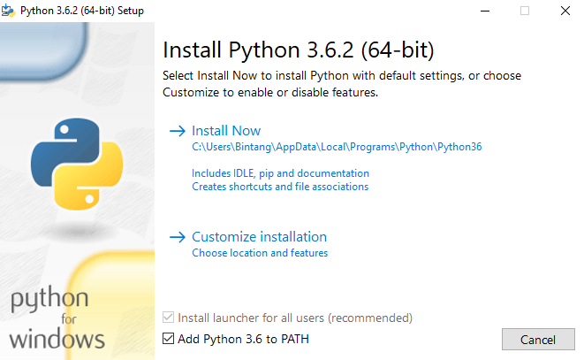
INSTALASI PYTHON
Setelah mendownload python yang dinginkan buka installer tersebut lalu klik install now
jika ingin mengubah instalasi yang telah ada silahkan klik customize installation

Slide 5
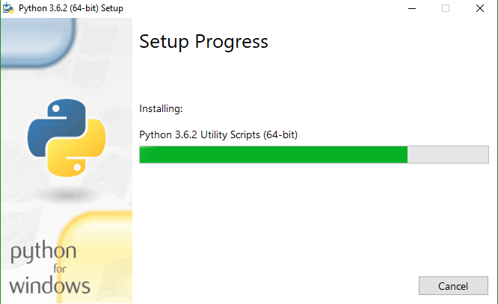
INSTALASI PYTHON
tunggu sampai proses instalasi selesai

Slide 6
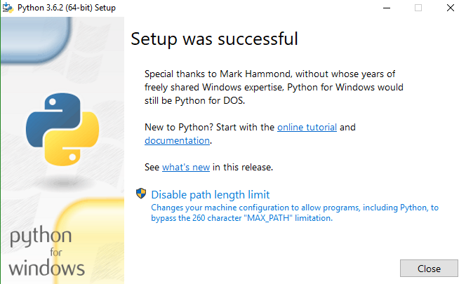
INSTALASI PYTHON
Jika instalasi sudah sukses maka akan muncul tampilan seperti ini

Slide 7
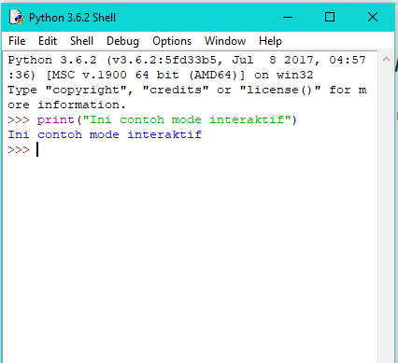
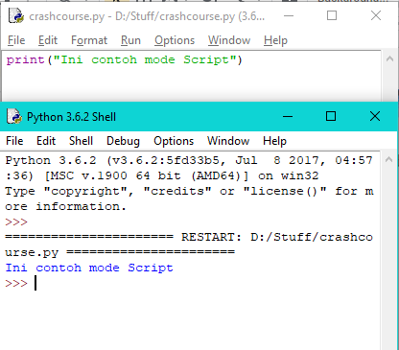
Mode Pemrograman Python
Terdapat 2 mode dalam pemrograman python mode interaktif dan script

Slide 8
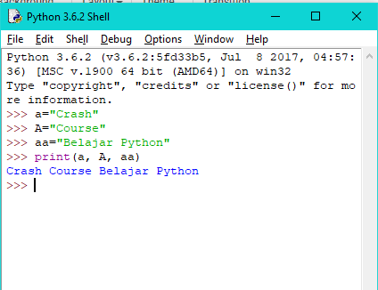
VARIABEL
Variabel adalah lokasi penyimpanan dan terkait nama simbolis yang berisi informasi atau nilai
Aturan penulisan variabel pada python
Nama variabel diawali huruf atau underscore
Karakter selanjutnya dapat berupa huruf, underscore atau angka
Nama variabel bersifat case-sensitive

Slide 9
TIPE DATA PYTHON
Secara umum tipe data dalam python terdiri dari
Angka
teks
boolean
List
Tuple
Dictionary

Slide 10
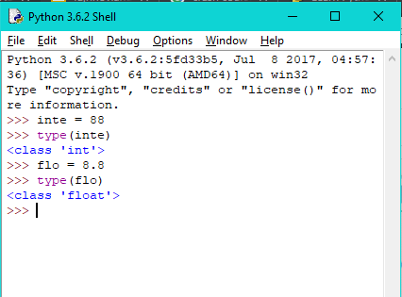
TIPE DATA PYTHON
Tipe data angka
Integer : bilangan bulat
Float : bilangan pecahan(desimal

Slide 11
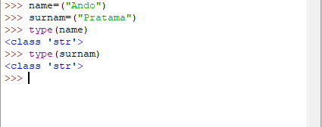
TIPE DATA PYTHON
Tipe data teks
String tipe data terdiri dari kumpulan karakter
String dapat menggunakan tanda petik
Untuk mengubah tipe data variabel ke string

Slide 12
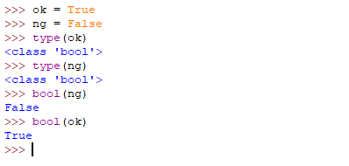
TIPE DATA PYTHON
Tipe data boolean
Tipe data boolean adalah tipe data yang hanya memiliki dua nilai yaitu True dan False atau 0 dan 1.
Untuk merubah tipe data menggunakan fungsi bool()

Slide 13
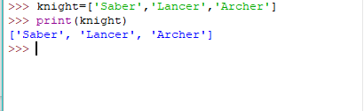
TIPE DATA PYTHON
List
Merupakan kumpulan data yang memiliki index dan setiap elemen dipisahkan dengan koma.
List ditandai dengan kurung siku

Slide 14

TIPE DATA PYHON
Tuple
Tuple adalah tipe yang sama dengan list, namun tuple tidak dapat diubah elemen nya seperti pada list.
Tupe menggunakan tanda (“dan”)

Slide 15
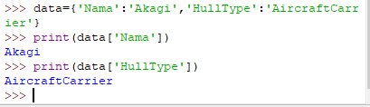
TIPE DATA PYTHON
Dictionary
Kumpulan data berurutan berupa pasangan kunci dan nilai

Slide 16
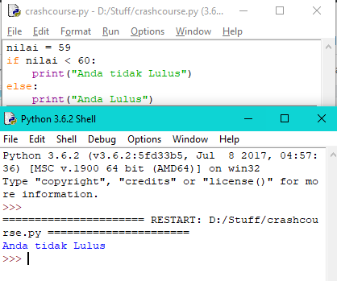
PERCABANGAN
If else
If elif else

Slide 17
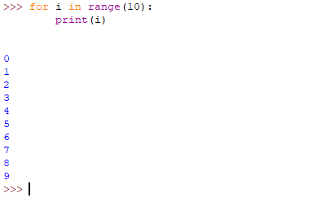
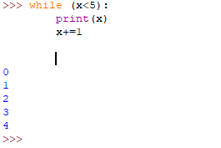
PERULANGAN
For loop while loop

Slide 18
TERIMAKASIH

